Slide 1

Keresés
videójáték-konzol
alapok
generációk
bitek
összeomlás
jelen

Slide 2


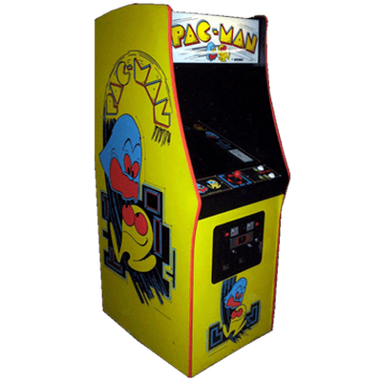
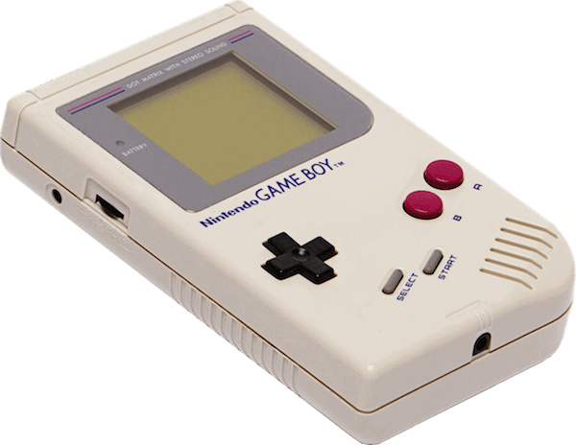
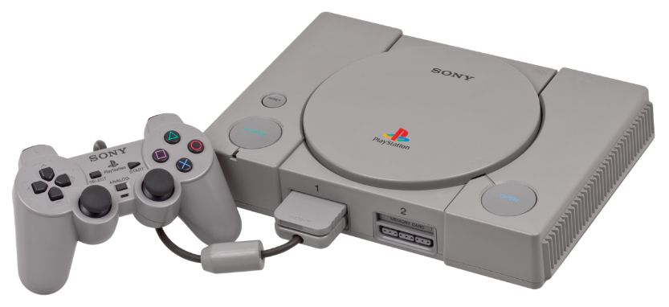
Keresés
videójáték-konzol, alapok
Kezdőlap
Videójáték-konzol
Szórakozás céljából jöttek létre.
Több típus: otthoni, kézi, dedikált konzolok

Slide 3
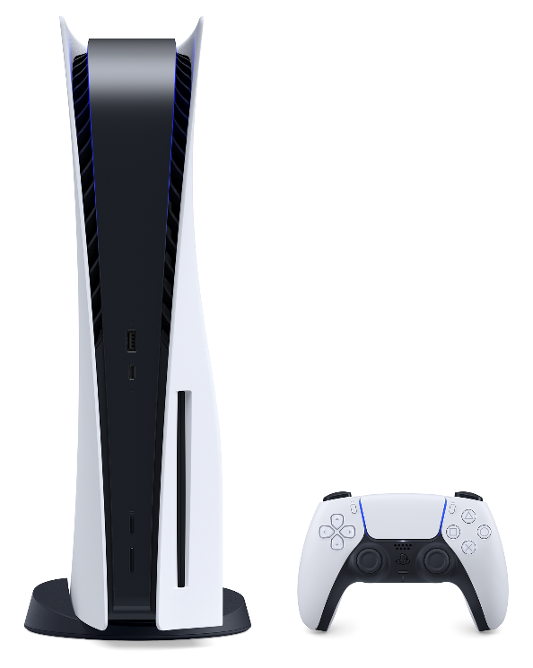
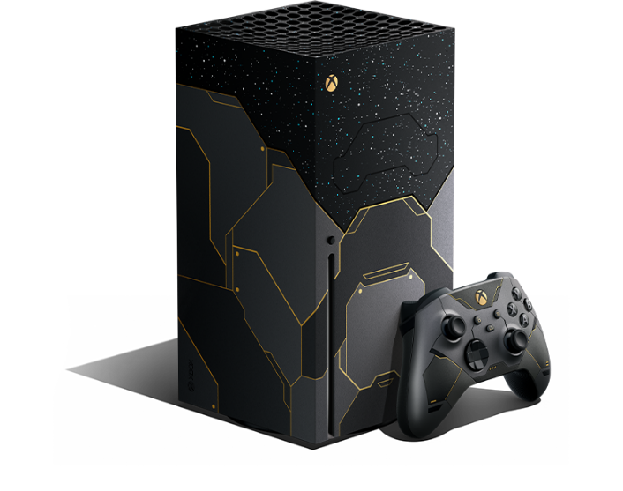
Keresés
videójáték-konzol, generációk
Kezdőlap
Történelem
Magnavox Odyssey (Ralph H. Baer)
Atari 2600 összeomlás 1983
Nintendo tanult az Atari hibáiból
Playstation megjelenése
Jelenleg a kilencedik generációnál tartunk:
-Laggmentes konzolok -Xbox Series X
-Playstation 5

Slide 4
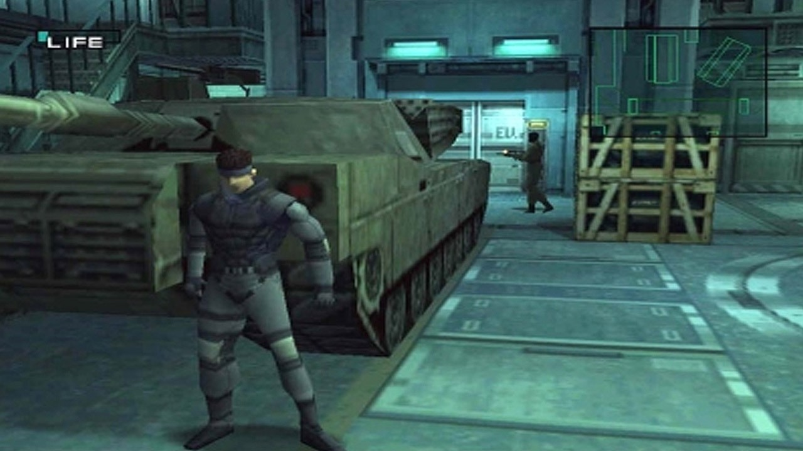
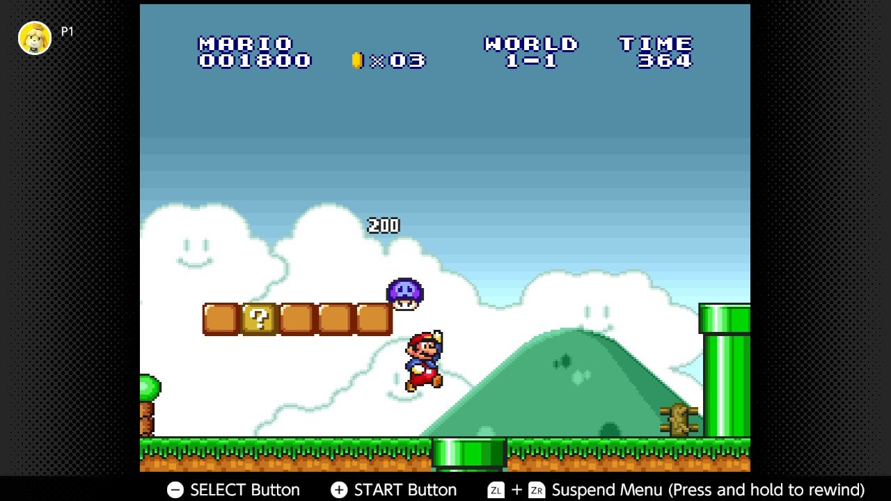
Keresés
videójáték-konzol, bitek
Kezdőlap
Bitek
Új konzolok több színt
Első konzolok: 8 bites processzor
Előrelépés:

Slide 5

Keresés
videójáték-konzol, összeomlás
Kezdőlap
A piac 1983-as összeomlása
Súlyos összeomlás
Túlságosan elbízták magukat
Mennyiség > minőség
Felesleges túlreklámozás
Érdeklődés csökken számítógépek miatt
Játék-piac csődök, összeomlás

Slide 6
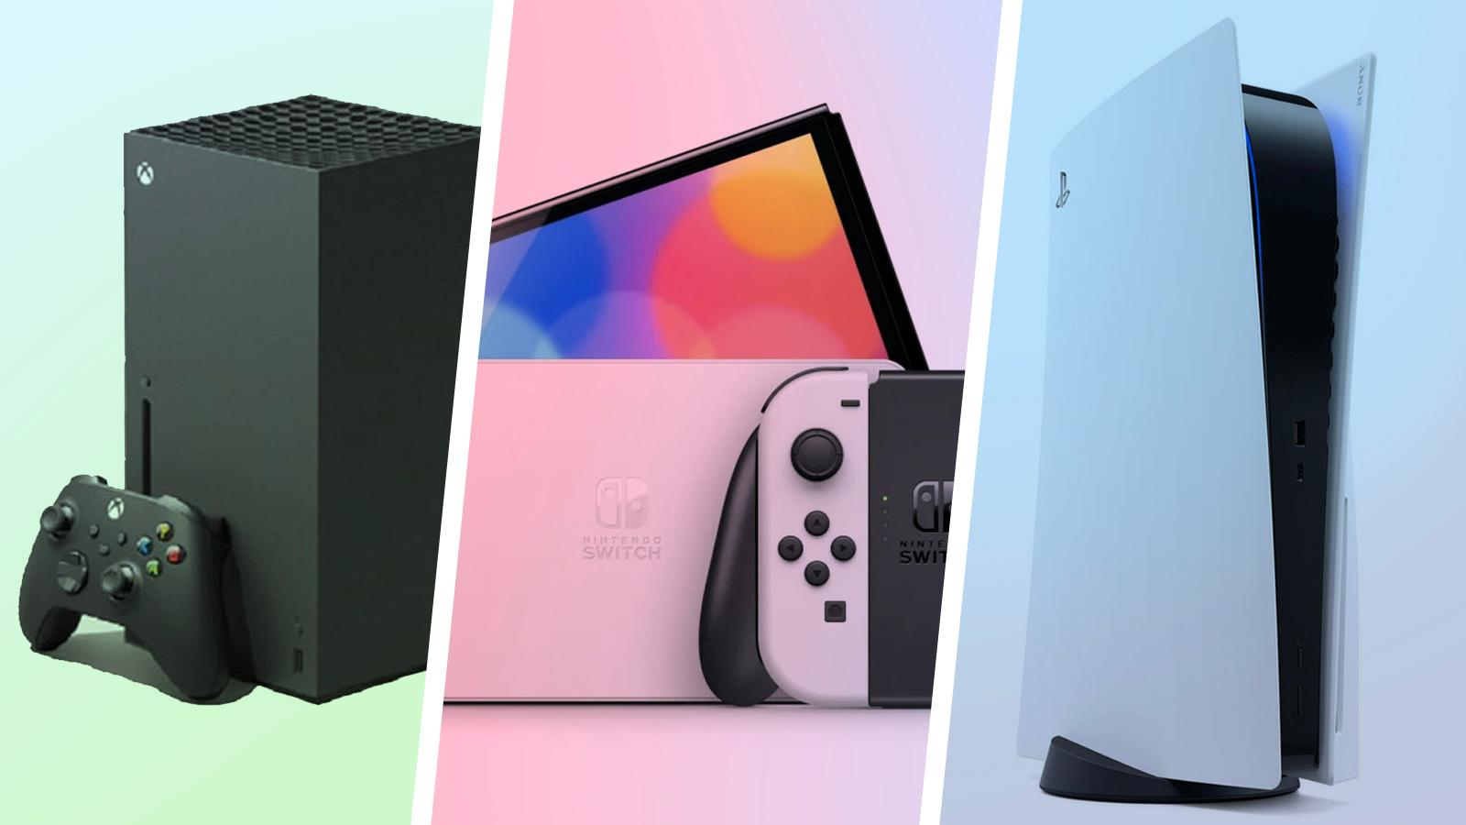
Keresés
videójáték-konzol, jelen
Kezdőlap
Ray Tracingre is már képes (valós időben képes lekövetni a fényeket)
Natív 4k 120fps-el (HDMI 2 képességek kihasználása)
Párhuzamosan fejlődik a PC-vel

Slide 7
Köszönöm a figyelmet!

